Slide 1
Báo cáo đề tài: Xây dựng thẻ cán bộ nhân viên sử dụng Smart Card
Giảng viên hướng dẫn:
- gv : Cao thanh vinh
nhóm sinh viên thực hiện :
- Vũ xuân bình - CT020106
- Trần Vương Bắc - CT020204
- Phạm Tiến Dũng - CT020112
- Lục Tiến Đạt - CT020306

Slide 2
Tổng quan
Mô tả bài toán
Giới thiệu các chức năng
Biểu đồ hoạt động
Giao diện
Demo
Nhận xét, đánh giá

Slide 3
1. Mô tả bài toán
Nhận thấy vấn đề thực tế, ở những nơi công sở hiện nay đang rất thịnh hành hệ thống điểm danh và quản lý bằng vân tay hoặc nhận diện khuôn mặt. Tuy nhiên, vấn đề chung của các khi vận hành những hệ thống này là về mặt chi phí và tính ổn định khi sử dụng.
Nhóm chúng em đã chọn đề tài “Xây dựng thẻ cán bộ nhân viên sử dụng Smart Card”. Hệ thống điểm danh giờ đây sẽ sử dụng những chiếc thẻ từ và máy đọc thẻ, thông tin của người dùng vẫn sẽ được mã hoá và ẩn vào trong thẻ. Chỉ khi nào biết được mã PIN thì mới có thể xem được những thông tin đấy. Điều này giúp vẫn đảm bảo được tính bảo mật thông tin người dung của hệ thống.

Slide 4
1. Mô tả bài toán
Thẻ nhân viên thông minh có cơ chế xác thực bằng mã PIN, mã PIN có thể thay đổi, nếu nhập sai quá 3 lần thẻ sẽ bị khóa cho đến khi được mở lại. Thẻ có lưu thông tin cá nhân của chủ thẻ: Tên, ngày sinh, giới tính, ảnh…vv. Các thông tin trước khi lưu phải được mã hóa (sử dụng AES với khóa được tạo ra từ mã PIN). Có thể thay đổi thông tin người dùng.

Slide 5
2. Giới thiệu chức năng
Cơ chế xác thực bằng mã PIN
Thay đổi mã PIN
Giới hạn số lần nhập sai
Lưu thông tin chủ thẻ
Cho phép thay đổi thông tin chủ thẻ
Mã hoá thông tin trước khi lưu xuống thẻ (sử dụng AES)
Chức năng điểm danh
Xây dựng phần mềm giao tiếp giữa thẻ và máy tính

Slide 6
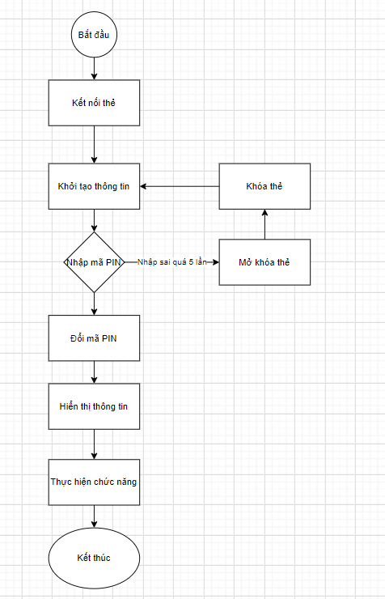
3. Biểu đồ hoạt động
3.1 khi thẻ không chứa dữ liệu hoặc khởi tạo dữ liệu

Slide 7
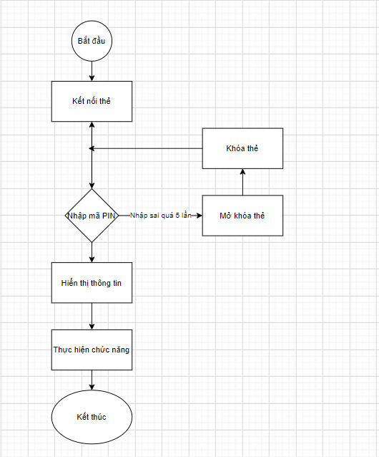
3. Biểu đồ hoạt động
3.2 khi thẻ đã có dữ liệu

Slide 8
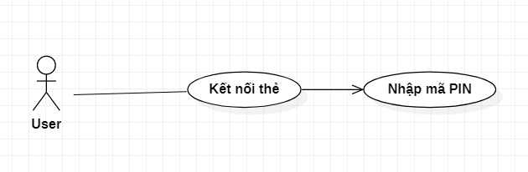
3. Biểu đồ hoạt động
3.3 chức năng kết nối đến thẻ
Use Case | Đăng nhập
Actor | Nhân viên
Brief Description | Chức năng đăng nhập hệ thống
Pre-conditions | Kết nối thẻ
Basic Flows | Kết nối thẻ Nhập mã PIN Đăng nhập
Alternative Flows | 1.1. Hiển thị thông báo “Đăng nhập thành công”
Post-Conditions

Slide 9
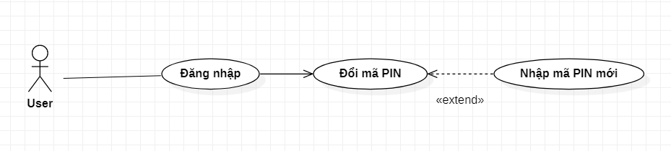
3. Biểu đồ hoạt động
3.4 chức năng đổi mã PIN
Use Case | Đổi mã PIN
Actor | Nhân viên
Brief Description | Chức năng đăng đổi mã PIN
Pre-conditions | Đăng nhập thành công
Basic Flows | Nhập mã Pin mới Cập nhật mã PIN
Alternative Flows | 1.1. Hiển thị thông báo “Đổi mã PIN thành công”
Post-Conditions

Slide 10
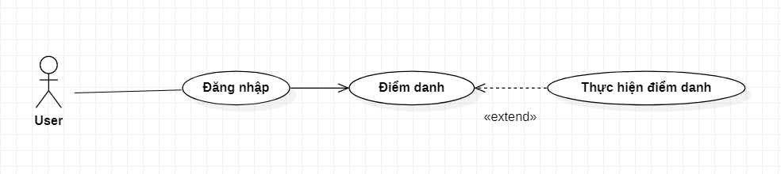
3. Biểu đồ hoạt động
3.5 chức năng điểm danh
Use Case | Điểm danh
Actor | Nhân viên
Brief Description | Chức năng điểm danh
Pre-conditions | Đăng nhập thành công
Basic Flows | Chọn chức năng điểm danh Thực hiện điểm danh
Alternative Flows | 1.1. Hiển thị thông báo “Điểm danh thành công”
Post-Conditions

Slide 11
3. Biểu đồ hoạt động
3.3 chức năng thay đổi thông tin
Use Case | Thay đổi thông tin
Actor | Nhân viên
Brief Description | Chức năng thay đổi thông tin
Pre-conditions | Đăng nhập thành công
Basic Flows | Chọn thay đổi thông tin Nhập thông tin Cập nhật
Alternative Flows | 1.1. Hiển thị thông báo “Thay đổi thông tin thành công”
Post-Conditions

Slide 12
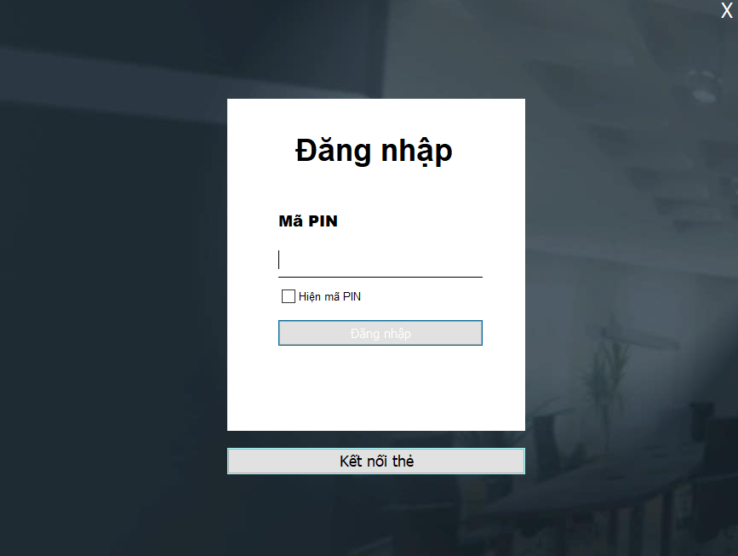
4. Thiết kế giao diện
4.1 giao diện đăng nhập

Slide 13
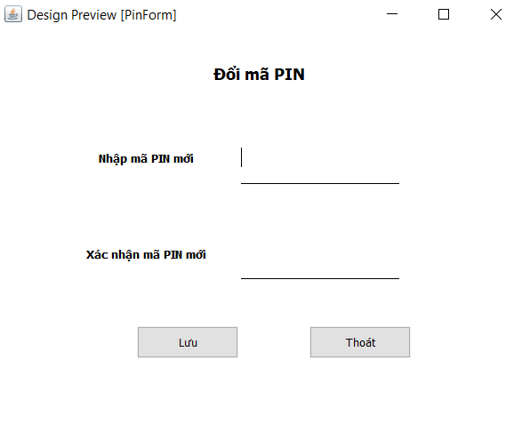
4. Thiết kế giao diện
4.2 giao diện đổi mã PIN

Slide 14
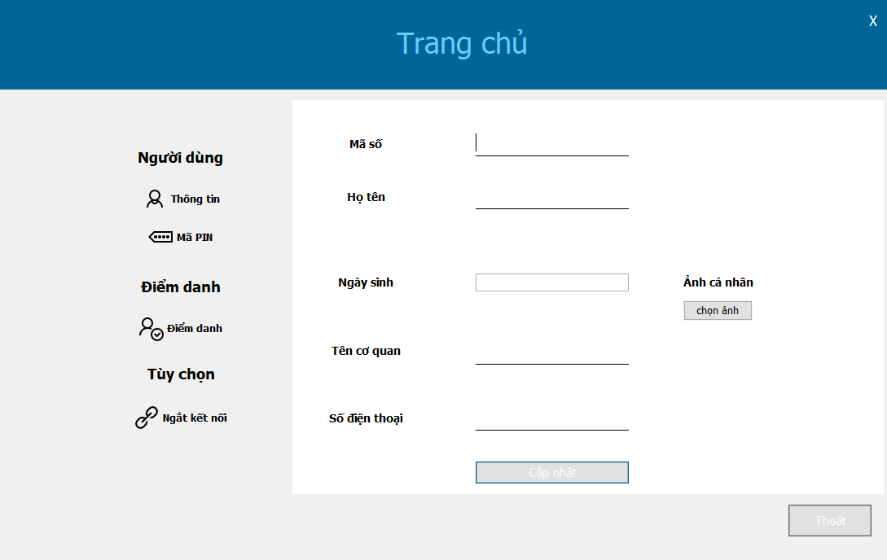
4. Thiết kế giao diện
4.3 giao diện thông tin thẻ và thay đổi thông tin

Slide 15
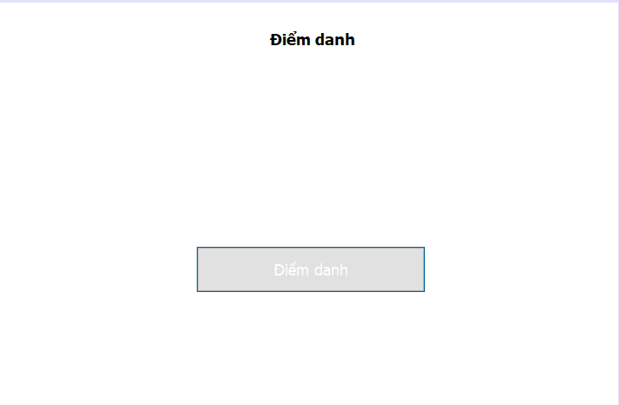
4. Thiết kế giao diện
4.4 giao diện điểm danh

Slide 16
5. DEMO
Tiến hành demo sản phẩm…

Slide 17
6. Đánh giá, nhận xét

Slide 18
Thanks for listening

